Slide 1
Наглядный материал к НОД по познавательному развитию «Никто не забыт, ничто не забыто»
Муниципальное Бюджетное Дошкольное Образовательное Учреждение «Детский сад комбинированного вида № 19 «Рябинка» ____________________________________________________________ 658204 Г. Рубцовск, ул. Комсомольская, 65 тел.: (38557) 7-59-69 E –mail: ryabinka.detskiysad19@mail.ru
Подготовила : воспитатель высшей категории МБДОУ «Детский сад № 19 «Рябинка»
Юрьева О.Н.
2015 год

Slide 2
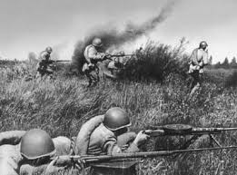

Slide 4
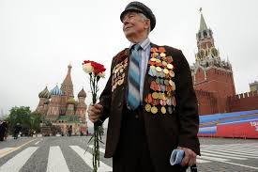
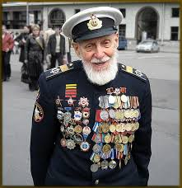
Ветераны войны

Slide 5
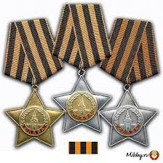
Медали и ордена воинов

Slide 6
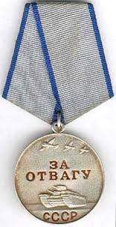
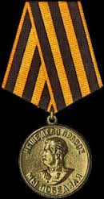
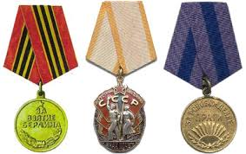

Slide 7
Военная техника времён Великой Отечественной войны

Slide 8
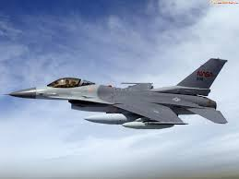
Военные самолёты

Slide 10
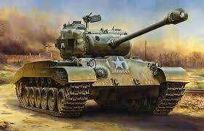
Танковая техника

Slide 11
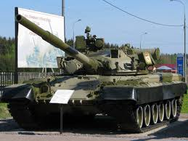

Slide 12
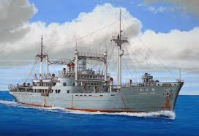
Военные корабли

Slide 13
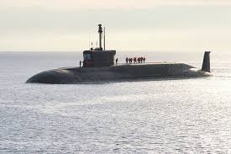
Подводная лодка

Slide 14
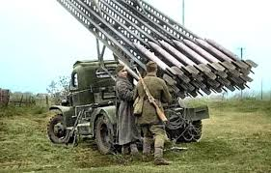
Ракетная установка «Катюша»

Slide 15
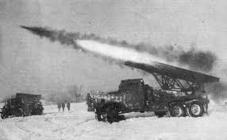

Slide 16
Современная военная техника России

Slide 17
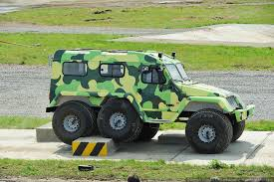
Военная машина

Slide 18
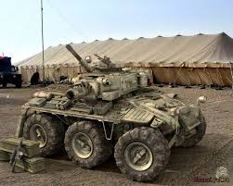
Военный вездеход

Slide 19
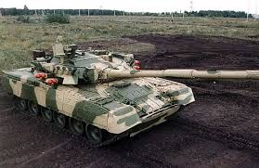
Военный танк

Slide 20
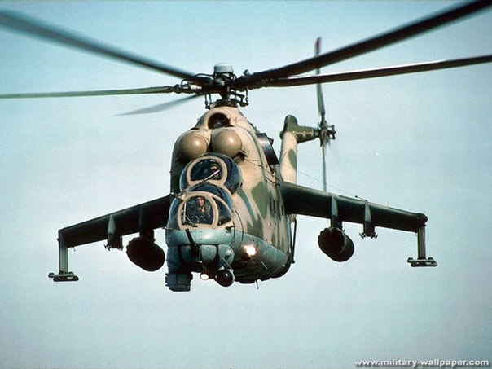
Военный вертолёт

Slide 21
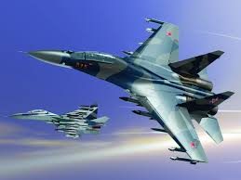
Военный истребитель

Slide 22
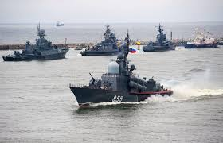
Военные катера

Slide 23
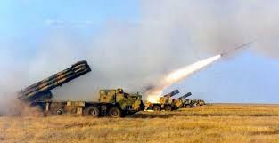
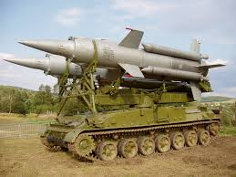
Ракетная установка

Slide 24
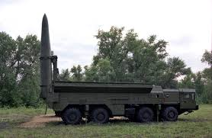
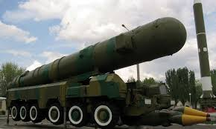

Slide 25
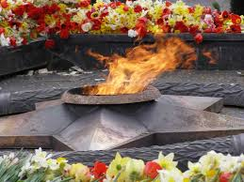
«Вечный огонь»

Slide 26
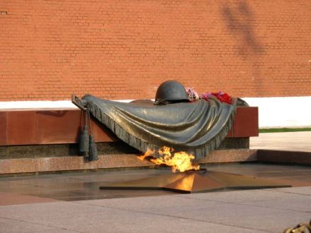
Привокзальная площадь нашего города Рубцовска

Slide 27
Праздничный салют

Slide 29
Спасибо за внимание!

